Slide 1
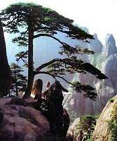

16 黄山奇石
制作者 王红波

Slide 2
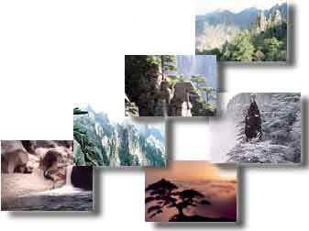
黄山四绝

Slide 3
在一座陡峭的山峰上，有一只“猴子”。
它两只胳膊抱着腿，一动不动地蹲在山头，
望着翻滚的云海。这就是有趣的“猴子观海”。
“仙人指路”也很有趣！远远望去，它真像一
位仙人站在高高的山峰上，伸着手臂指向远
方。
并列
“仙人指路”也很有趣！
1、这段话是（ ）段式，过度句是（ ）
2、划出一句比喻句，把（ ）比做（
）。
“仙人指路”这块石头
一位
仙人在指路

Slide 4
模仿课文第二、三段说一段话：
“天狗望月”也相当神奇。

Slide 5
练习
1、比一比，组词
徽（ ） 尤（ ） 峭（ ） 峰（ ）
微（ ） 龙（ ） 悄（ ）锋（ ）
壮（ ）
状（ ）

